Slide 1
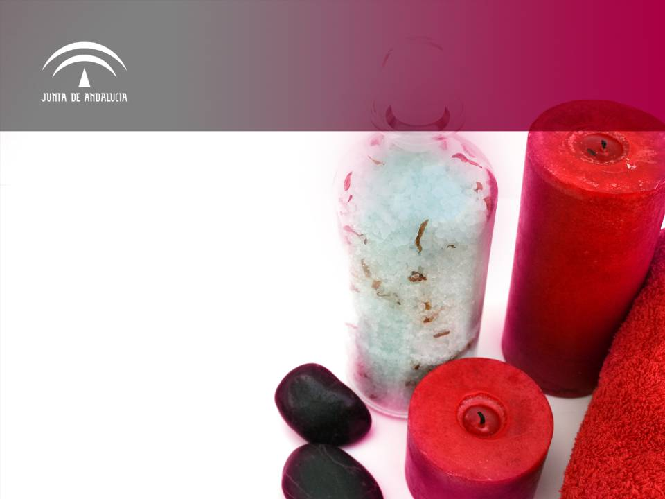
Estética
CICLO FORMATIVO DE GRADO SUPERIOR
Estética
Superior
Mi formación, mi futuro.

Slide 2
Si quieres especializarte en técnicas de
Micropigmentación, Masajes y Drenajes,
Termalismo y SPA…
Sumérgete en el mundo de la Estética.

Slide 3
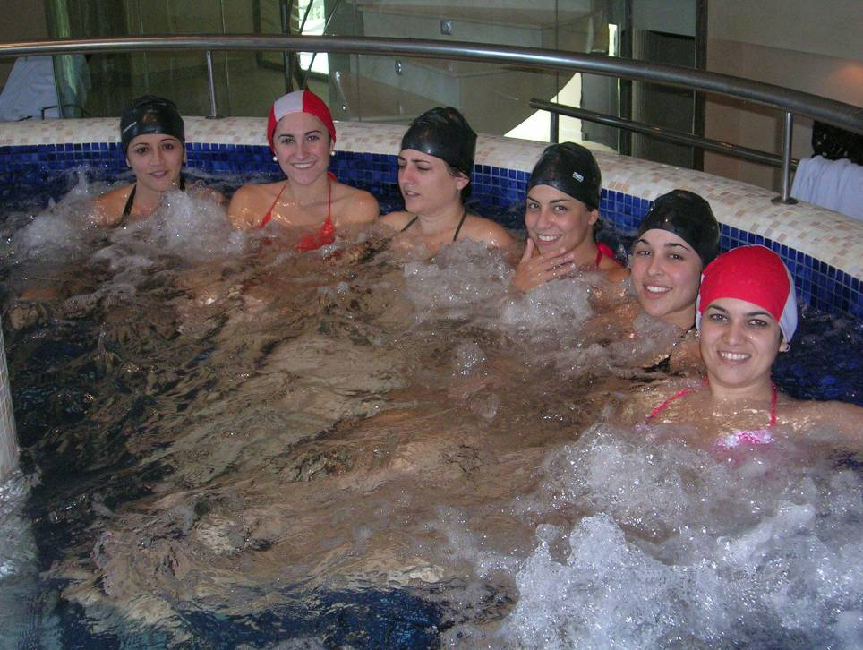

Slide 4
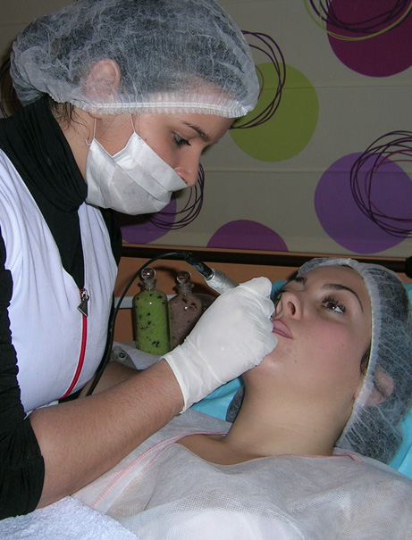
¿Qué voy a aprender?
A mejorar la imagen física.
Asesorar al cliente.
Aplicar tratamientos y cuidados estéticos.
Técnicas tradicionales.
Últimas tecnologías.
Prácticas de micropigmentación.

Slide 5
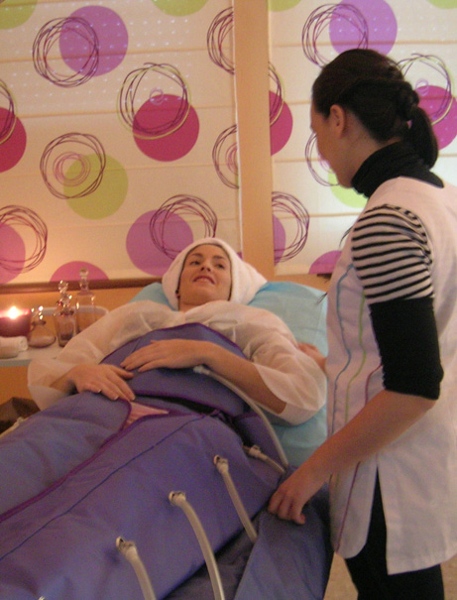
¿Qué voy a aprender ?
Respetar las normas de seguridad e higiene.
En definitiva, a dar al cliente bienestar respondiendo a sus necesidades estéticas.
Prácticas de electroestética: Presoterapia.

Slide 6
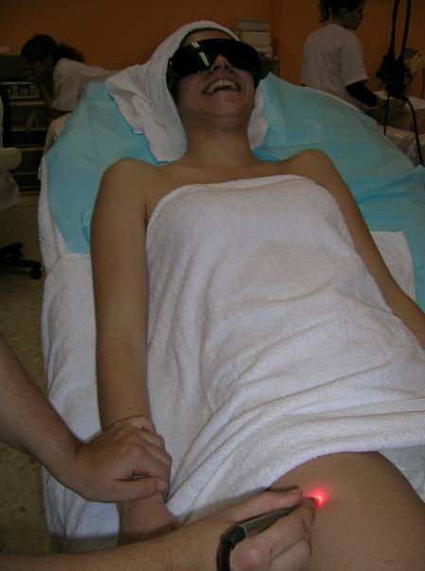
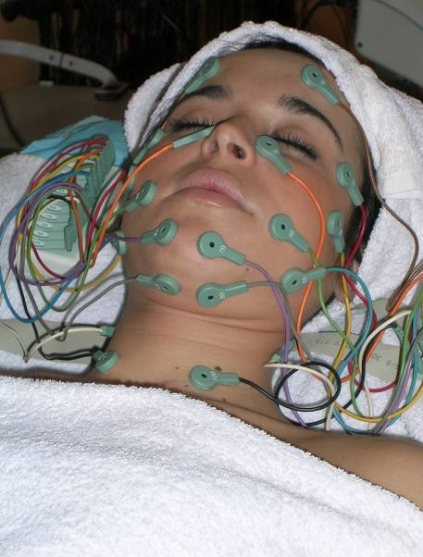
¿Qué voy a aprender?
Aplicación de LÁSER Tratamiento de Electrolifting.

Slide 7
¿Cómo conseguirlo?
Realizando módulos prácticos:
Cursando módulos teóricos:
Masaje
Maquillaje
Microimplantación de pigmentos
Depilación
Electroestética
Formación en Centros de Trabajo.
Diagnóstico y protocolo
Cosmetología
Anatomía
Estética hidrotermal
Sector de la I. personal
Gestión y Administración de la pequeña empresa
Proyecto integrado

Slide 8
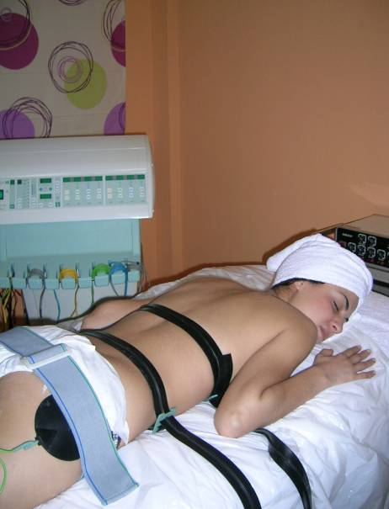
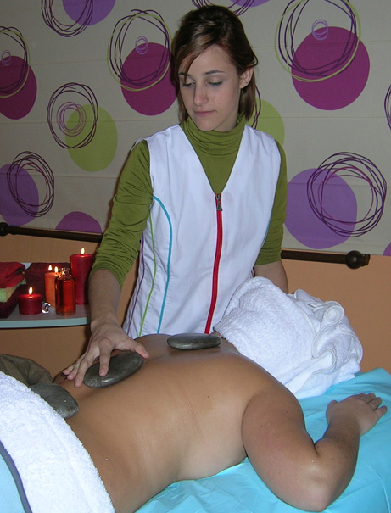
¿Cómo conseguirlo?
Electroestética. Corriente excitomotriz Masaje Geotermal

Slide 9
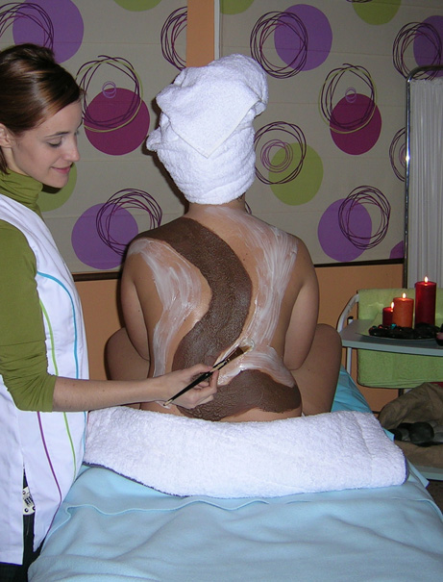
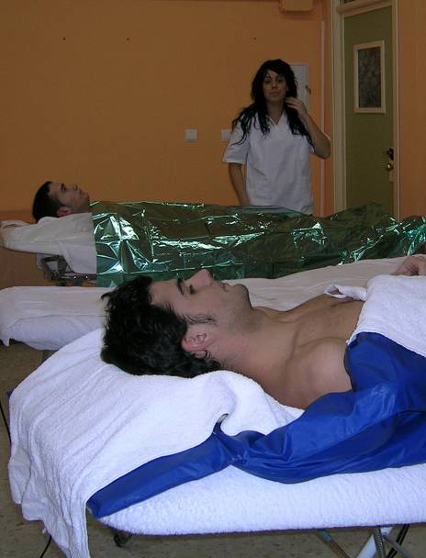
¿Cómo conseguirlo?
Aplicación de chocolaterapia Tratamientos unisex en auge

Slide 10
Voy a trabajar como:
Director de un centro de Estética.
Institutos y salones de belleza.
Departamentos de empresas dedicadas a la imagen personal.
Centros de masaje.
Clínicas de medicina estética.
En Balnearios y Spa de hoteles.
En laboratorios y firmas comerciales como probadores, demostradores y vendedores.
Como profesional autónomo.

Slide 11
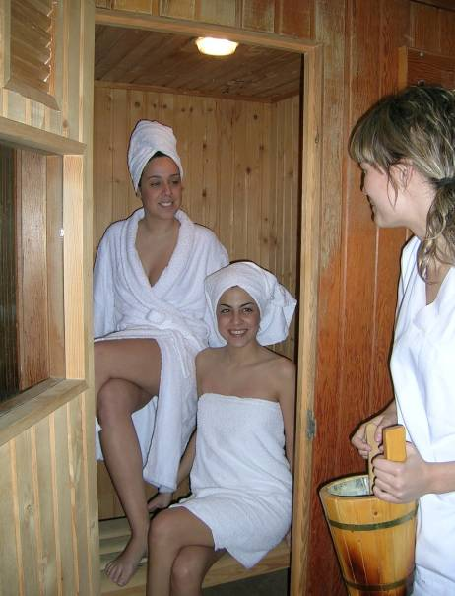
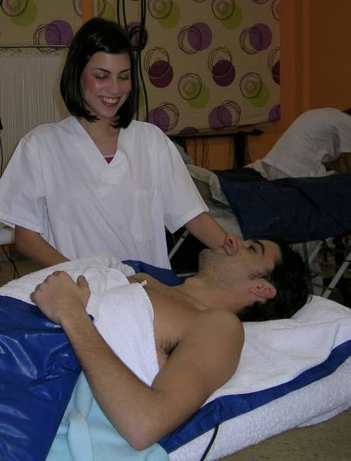
Voy a trabajar como
Baño de calor seco: Sauna Filandesa
Tratamiento de termoterapia

Slide 12
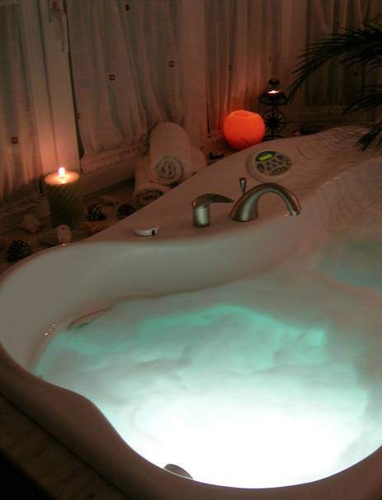
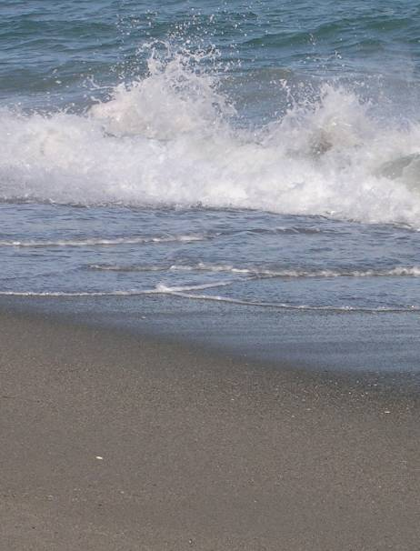
Voy a trabajar como
Técnicas hidrotermales: Bañera de hidromasaje.
Talasoterapia.
Notes:
CONTENIDO. Opción 4
Dos fotografías.
Las fotografías deben ajustarse a las guías, respetando el espacio entre ellas y llegando hasta los
bordes izquierdo y derecho de la diapositiva, según el modelo propuesto. Para activar y desactivar la
visualización de las guías [Ver> Cuadrícula y guías> Activar casilla “Mostrar guías de dibujo en la pantalla”].
En las páginas de contenido ha de utilizarse el encabezado, con el fin de identificar el apartado en el
que nos encontramos.
IMPORTANTE: COMPROBAR QUE EL ENCABEZADO SEA EL CORRECTO.
Datos técnicos
Encabezado. Tipo de letra: Arial, tamaño: 14 puntos, color: gris (RGB: 128, 128, 128) [Formato> Fuente]. Alineación derecha [Formato> Alineación> Alinear a la derecha].
Pie de foto. Tipo de letra: Arial, tamaño: 12 puntos, color: blanco (RGB: 255, 255, 255) [Formato> Fuente]. Alineación izquierda [Formato> Alineación> Alinear a la izquierda].

Slide 13
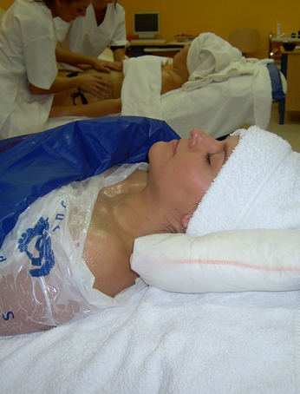
Puedo seguir estudiando:
Diplomado/a en enfermería
Diplomado/a en Fisioterapia
Diplomado/a en Podología
Diplomado/a en Logopedia
Diplomado/a en Terapia Ocupacional
Ingeniería Técnica Industrial (todas las especialidades)
Envoltura de aceites esenciales

Slide 14
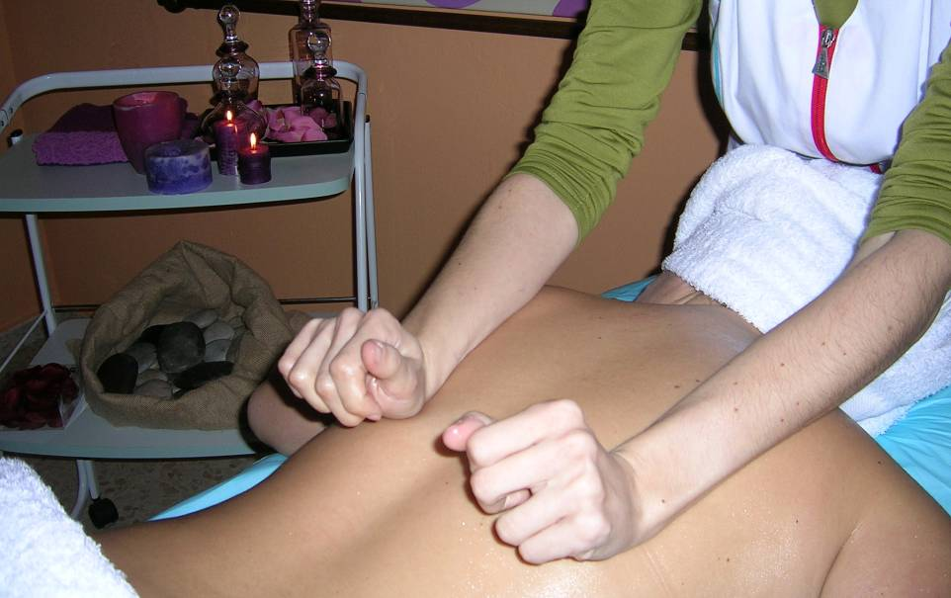
Masaje corporal

Slide 15
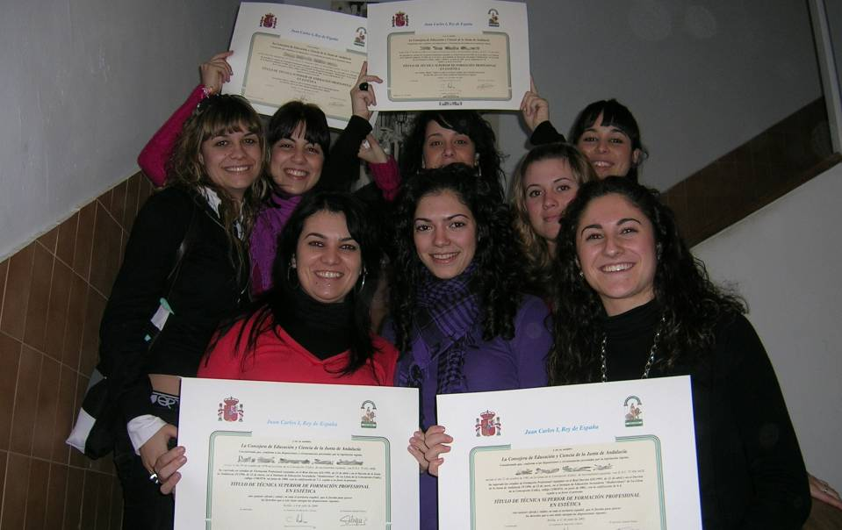
Nosotras lo conseguimos. Tú también puedes hacerlo.

Slide 16


